Slide 1
Presentation
Kwon’s Lab , Juhyuck Lim

Slide 2

Python

Slide 3
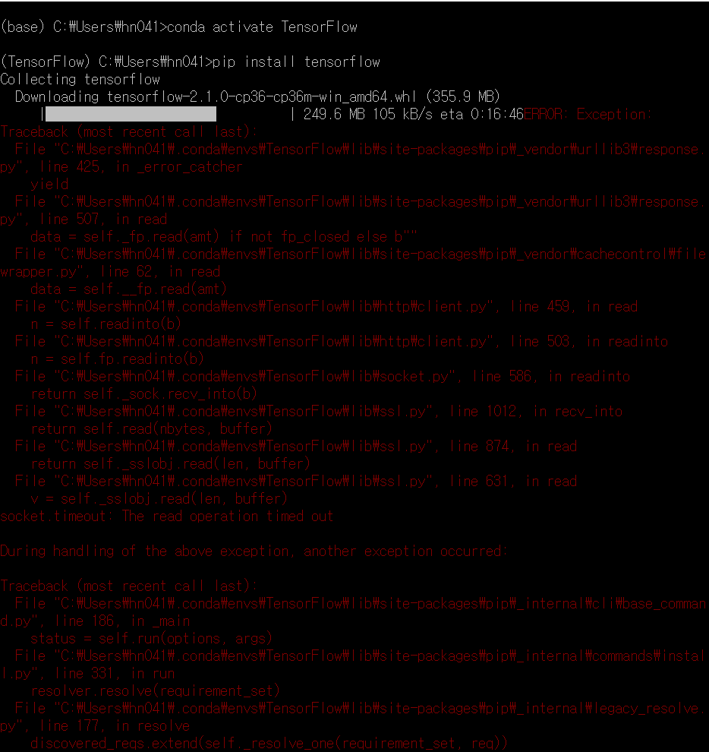
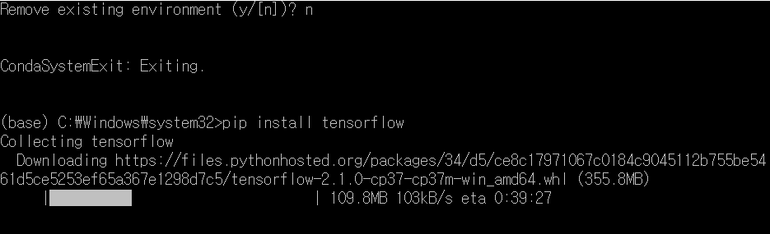
Python
Tensorflow 설치 시 발생했던 오류 ->
anaconda prompt 를 관리자 권한으로 실행했더니 설치 성공
Kwon’s Lab , Juhyuck Lim

Slide 4
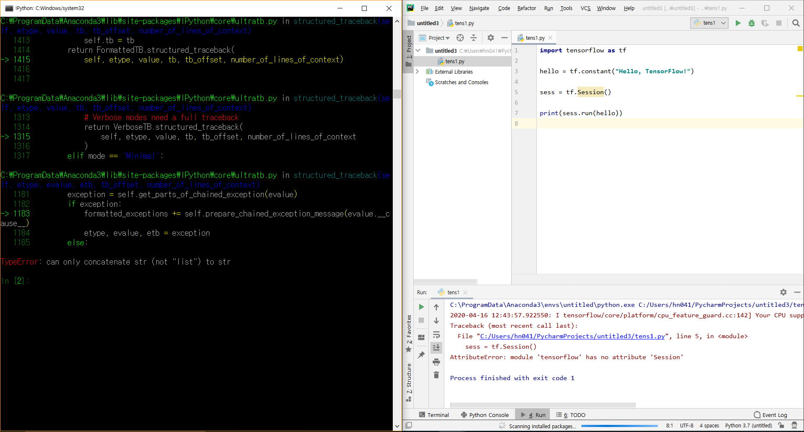
Python
Kwon’s Lab , Juhyuck Lim

Slide 5
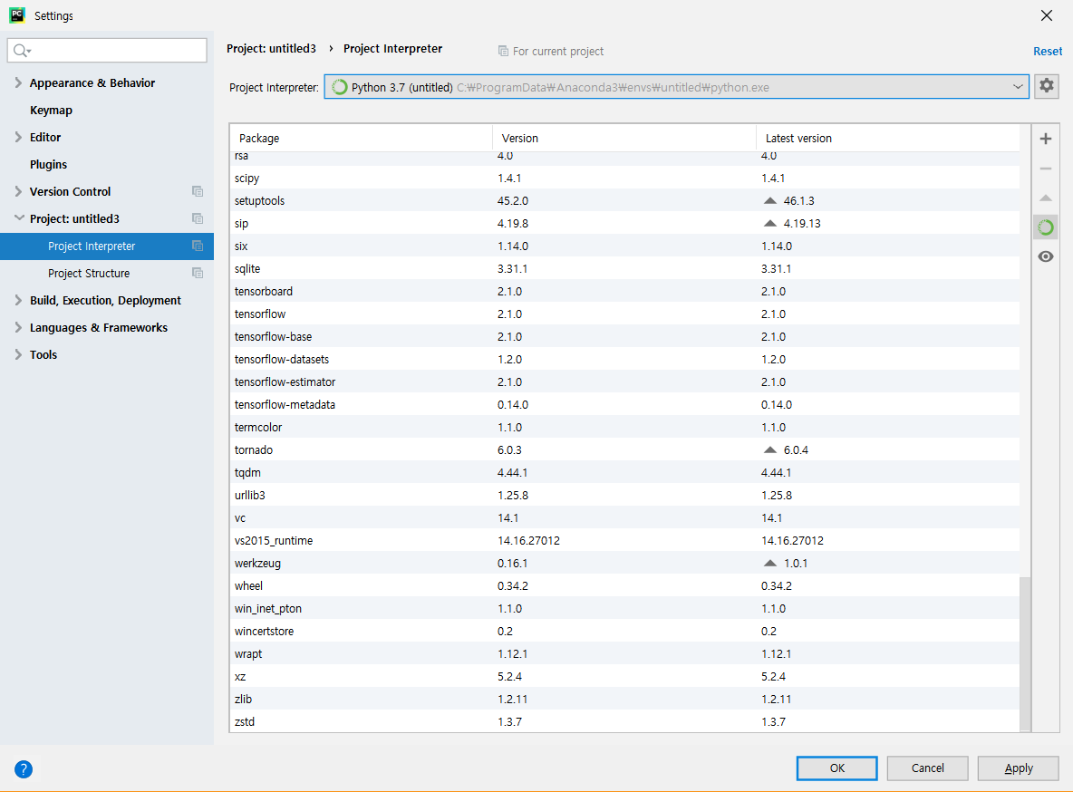
Python
Kwon’s Lab , Juhyuck Lim

Slide 6
Python
Anaconda prompt 를 이용하여 다운로드 -> 설치는 성공했으나 test code 를 입력하고 실행하면 오류 발생
Pycharm interpreter 내에서 tensorflow 설치 -> settings 에서 apply 해도
“AttributeError: module 'tensorflow' has no attribute 'Session’ ”라는 문구의 오류가 발생
Kwon’s Lab , Juhyuck Lim

Slide 7

계획

Slide 8
계획
인터넷 강의 수강을 통해 전공 지식 함양과 학점 관리
Tensorflow
Kwon’s Lab , Juhyuck Lim

Slide 9

Thank You

